Slide 1
Conflito entre Estado e religião

Slide 2
Definição: o que é religião? Tipos de definição

Slide 3
Sociológica
Tipo de interação social, estudado a partir de referências a conceitos gerais da sociologia, que incluem liderança, estratificação e socialização
“um conjunto de crenças, práticas e instituições que os homens desenvolveram em várias sociedades" (Talcon Parsons)
Uma religião é um sistema unificado de crenças e práticas [...] que unem em uma única comunidade moral chamada Igreja, todos aqueles que a elas aderem”. [Religião é] "a autovalidação de uma sociedade por meio do mito e do ritual". (Émile Durkeim, As Formas Elementares da Vida Religiosa)

Slide 4
Antropológica
uma religião, é um sistema de símbolos que atua para estabelecer poderosas, penetrantes e duradouras disposições e motivações nos homens através da formulação de conceitos de uma ordem de existência geral e vestindo essas concepções com tal aura de factualidade que as disposições e motivações parecem singularmente realistas (Geertz).

Slide 5
Fenomenológica
reconhecimento de um poder controlador sobre-humano (Deus ou deuses), a que se obedece e se adora

Slide 6
Psicológica
"os sentimentos, atos e experiências de homens individuais em sua solidão, na medida em que eles se percebem estar em relação a qualquer coisa que possam considerar o divino" (William James).
"Neurose obsessiva universal da humanidade" distorcida por crenças ilusórias, cuja origem pode ser explicada pela fixação infantil à relação pais-filhos nos anos pré-puberdade (Freud)

Slide 7
Religiosa
"A religião é o reconhecimento de que todas as coisas são manifestações de um Poder que transcende nosso conhecimento"
"a resposta da humanidade ao divino" (Herbert Spencer)

Slide 8
Filosófica
"a forma primária de cultura em termos da qual nós, seres humanos, explicitamente perguntamos e respondemos à questão existencial do significado da realidade última para nós” (Schubert Ogden)
aspecto metafísico e aspecto ético. Cada religião responde a esses dois aspectos
- pergunta sobre a realidade última de nossa própria existência em relação aos outros e ao todo.
- aspecto ético: pergunta sobre nossa autêntica autocompreensão. Como devemos nos entender.

Slide 9
Jurídica
???

Slide 10
Elementos essenciais de uma tradição religiosa
mítico: define as estruturas fundamentais e os limites do mundo, delineando as formas básicas pelas quais as culturas e os indivíduos imaginam como as coisas são e o que elas significam;
ritualístico: o rito. Rituais são um conjunto finito de ações repetíveis e simbolizáveis que sintetizam aquilo que uma tradição considera cruciais para definir o lugar humano normativo no cosmos;
concepção e procedimentos de transformação: indicam um caminho de perfeição espiritual. Caminho da salvação: relação correta com Deus; iluminação transformadora etc.

Slide 11
Funções das religiões
A função que a religião desempenha na vida humana coletiva e individual é a de integração, seja a integração da vida grupal ou a integração da vida individual;
Fornecer códigos morais normativos que demarcam claramente o bem do mal

Slide 12
Liberdade de crença
Liberdade de crer: liberdade positiva
liberdade de ter uma religião
liberdade de manifestar sua crença religiosa em todos os espaços
- fundamentalistas
- ortodoxos
- não-ortodoxos
- descompromissados
Liberdade de não crer: liberdade negativa

Slide 13
Extremismo religioso: os três fundamentalismos
Judaico: manifesta-se na ultra-ortodoxia
a lei de Deus tem valor absoluto, valendo na vida privada e na pública.
casamento visa apenas a procriação
a educação dos filhos se esgota na educação religiosa
evitar contatos com pessoas alheias à comunidade (gentios e liberais)

Slide 14
Cristão: floresceu no protestantismo norte-americano, embora tenha uma vertente católica (o integrismo) de Pio 9º
infalibilidade da bíblia
durante a guerra-fria: discurso anticomunista
pós-guerra-fria: discurso contra o aborto e o homossexualismo
patriotismo messiânico: América é vista como nação eleita
ramificações no Brasil: pentecostal e seitas evangélicas

Slide 15
Islâmico: prega volta às origens religiosas do Islã e uma reforma dos costumes e da sociedade, segundo a lei do Corão (sharia). Dois momentos:
opera num quadro nacional: Al-Jihad, baseado no Egito, responsável pelo assassinato de Anwar Sadat, em 1981, e o Grupo Islâmico Armado, autor de massacres na Argélia
opera no âmbito internacional: Al Qaeda (bin Laden). Objetivo: fundar um califado pan-islâmico. Conta com egípcios, jordanianos, iemenitas e sauditas com pontos de apoio em quase 50 países

Slide 16
Pontos em comum dos três fundamentalismos
questões morais
posição da mulher
aceitam a modernidade técnico-econômica:
- fundamentalistas islâmicos têm formação universitária, conhecem os segredos do capitalismo financeiro e dominam a tecnologia militar
- fundamentalistas judeus: plenamente ligados aos circuitos financeiros do capitalismo moderno
- fundamentalista cristãos: dominam as técnicas da comunicação de massas (rádio, televisão, estádios etc.)
recusam a modernidade política e cultural e fazem uma leitura simplificada da realidade

Slide 17
Estado e religião
Definição de Estado: unidade jurídica, cujos membros estão vinculados mediante laços jurídicos (e não laços religiosos, psicológicos, sociais ou econômicos)
Estado e religião: visto como unidade jurídica, o Estado é neutro em relação a qualquer outro grupo social, como são, por exemplo, os grupos religiosos
Estado confessional: Estado que oficialmente adota uma religião

Slide 18
Estado laico
Modelo norte-americano: separação é feita para proteger a religião do Estado
Modelo francês: separação é feita para proteger o Estado da religião

Slide 19
No que se refere à liberdade positiva, haverá, num Estado laico, unidade essencial entre crença e conduta religiosa?
A convivência de pessoas com ou sem religião, num Estado laico e inclusivo, dependerá de restrições que se coloquem na conduta religiosa?

Slide 20
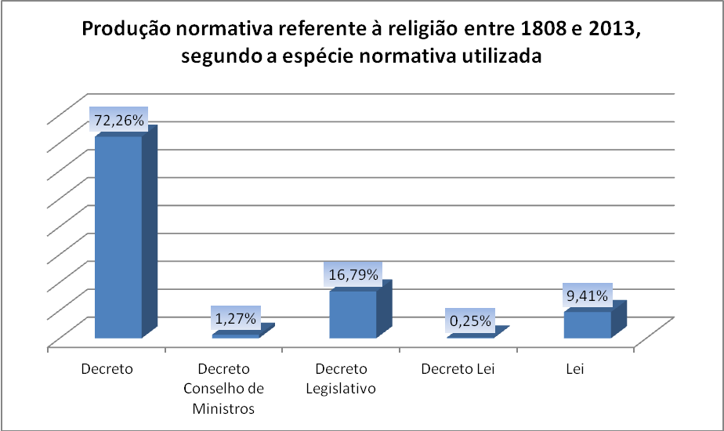
Direito e religião no Brasil
Característica: o modo histórico de o Estado legislar sobre a religião não é a norma parlamentar, mas o decreto proveniente do poder executivo

Slide 21
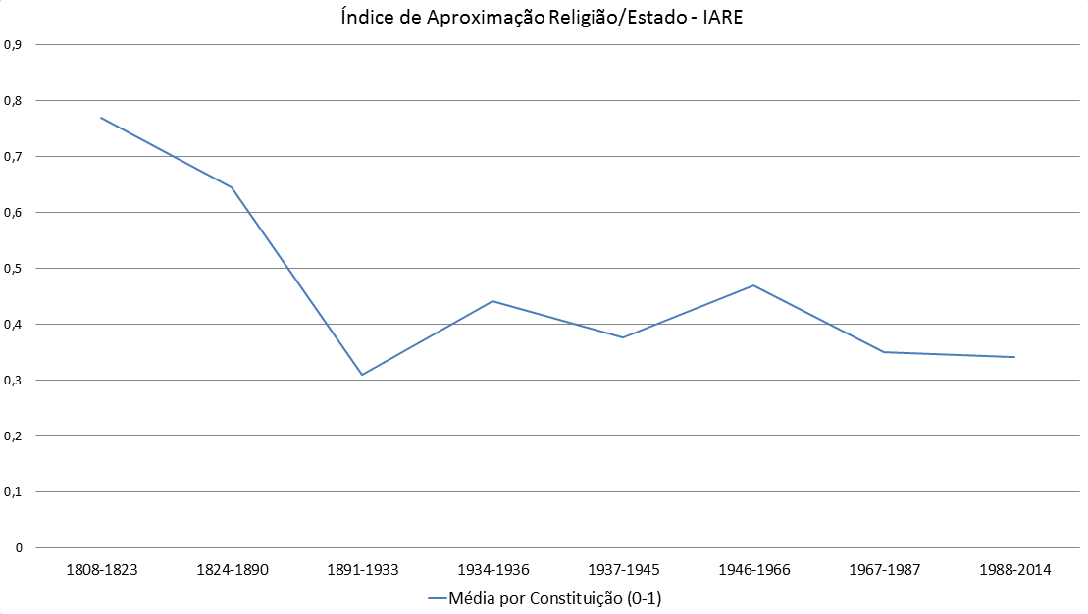

Slide 22
Constituição de 1824: “A Religião Católica Apostólica Romana continuará a ser a Religião do Império. Todas as outras Religiões serão permitidas com seu culto doméstico, ou particular em casas para isso destinadas, sem forma alguma exterior de Templo”.

Slide 23
República
Primeiro momento: religião e Estado se afastam
Segundo momento: com o passar do tempo, as forças sociais ligadas à religião se rearticulam e voltam a aproximar-se do Estado.
Aproximação Estado-religião
A relação Estado-religião processa-se por meio de decreto, de instrução normativa, de portaria ministerial, enfim, da decisão de gabinete, longe dos olhos da opinião pública.

Slide 24
Sujeitos da relação Estado-religião: não apenas a igreja católica, mas outras matrizes religiosas, como evangélica, espírita, afro-brasileira e religiões orientais
A religião na esfera pública: presídios, abrigos, asilos, hospitais, instituições de internação coletiva. Em lugares assim, as religiões ocupam o lugar do Estado e assumem a tarefa de reorganizar a biografia de detentos, desvalidos, velhos abandonados, doentes, adictos etc.

Slide 25
Estudo de casos

Slide 26
ADIN da Biossegurança. Resumo
Ação direta de inconstitucionalidade (ADIN nº 3.510) proposta contra dispositivo da Lei nº. 11.105, conhecida como a Lei de Biossegurança, em vigor desde 2005, cujo artigo 5º. permite, para fins de pesquisa e terapia, a utilização de células-tronco embrionárias obtidas de embriões humanos produzidos por fertilização in vitro, não utilizados no respectivo procedimento, inviáveis ou congelados há três anos ou mais.

Slide 27
A tese apresentada na ADIN nº. 3.510, em linhas gerais, afirma que a vida humana começa com a fecundação. O autor da ação alega que o dispositivo impugnado infringe dois dispositivos da Constituição Federal: o artigo 1º., III, que coloca o princípio da dignidade da pessoa humana como um dos fundamentos do Estado brasileiro, e o caput do artigo 5º., que garante a inviolabilidade do direito à vida.

Slide 28
Partes no processo
Presidência da República
Procuradoria Geral do República
Congresso Nacional
Conectas Direitos Humanos
Centro de Direitos Humanos
Movimento em Prol da Vida
Instituto de Bioética Direitos Humanos e Gênero
CNBB

Slide 29
Demonstração da tese
Petição inicial: o requerente, amparando-se na opinião de cientistas, afirma que
a vida humana "acontece na, e a partir da, fecundação: o zigoto, gerado pelo encontro dos 23 cromossomos masculinos com os 23 cromossomos femininos";
a partir da fecundação, porque é "um contínuo desenvolver-se".

Slide 30
É um contínuo desenvolver-se, "porque o zigoto, constituído por uma única célula, imediatamente produz proteínas e enzimas humanas, é totipotente, vale dizer, capacita-se, ele próprio, ser humano embrionário, a formar todos os tecidos, que se diferenciam e se auto-renovam, constituindo-se em ser humano único e irrepetível."
A partir da fecundação, prossegue o autor da ADIN, "a mãe acolhe o zigoto, desde então propiciando o ambiente a seu desenvolvimento, ambientação que tem sua etapa final na chegada ao útero. Todavia, não é o útero que engravida, mas a mulher, por inteiro, no momento da fecundação."

Slide 31
Conclusão: o embrião é um ser humano, cuja vida e dignidade seriam violadas pela realização das pesquisas que as disposições legais impugnadas autorizam.

Slide 32
Julgamento no STF
Em abril de 2007, cientistas selecionados pelo Supremo Tribunal Federal (STF), pelo Ministério Público Federal (MPF) e pela Confederação Nacional dos Bispos do Brasil (CNBB) reuniram-se em audiência pública para discutir a validade da premissa sustentada na ADIN, respondendo à pergunta: quando começa a vida?

Slide 33
Na audiência pública, os cientistas foram divididos em dois grupos:
de um lado, os favoráveis à utilização, em pesquisas, dos embriões fertilizados in vitro que clínicas de reprodução assistida mantêm congelados;
de outro lado, aqueles contrários a essa prática

Slide 34
Diálogo com religiosos no âmbito de uma instituição do Estado
Ao recorrer à opinião de cientistas, com o objetivo de definir o início da vida, e empregar expressões como zigoto, cromossomos, proteínas, enzimas e células-tronco, totalmente estranhas para um jurista, o autor da ação circunscreve o debate a uma determinada área do conhecimento e transforma um problema que também é filosófico e jurídico-constitucional, apenas numa questão científico-biológica. Ora, mas o que é então uma definição científica de vida?

Slide 35
Conclusão do julgamento
O STF, por maioria, julgou improcedente pedido formulado em ação direta de inconstitucionalidade proposta pelo Procurador-Geral da República contra o art. 5º da Lei federal 11.105/2005 (Lei da Biossegurança). Prevaleceu o voto do Min. Carlos Britto, relator, em cujos termos, o artigo impugnado [...] contribuiria para o desenvolvimento de linhas de pesquisa científica das supostas propriedades terapêuticas de células extraídas de embrião humano in vitro.

Slide 36
Esclareceu que as células-tronco embrionárias, pluripotentes, ou seja, capazes de originar todos os tecidos de um indivíduo adulto, constituiriam, por isso, tipologia celular que ofereceria melhores possibilidades de recuperação da saúde de pessoas físicas ou naturais em situações de anomalias ou graves incômodos genéticos.

Slide 37
Asseverou que as pessoas físicas ou naturais seriam apenas as que sobrevivem ao parto, dotadas do atributo a que o art. 2º do Código Civil denomina personalidade civil, assentando que a Constituição Federal, quando se refere à "dignidade da pessoa humana" (art. 1º, III), aos "direitos da pessoa humana" (art. 34, VII, b), ao "livre exercício dos direitos... individuais" (art. 85, III) e aos "direitos e garantias individuais" (art. 60, § 4º, IV), estaria falando de direitos e garantias do indivíduo-pessoa.

Slide 38
A Carta Magna não faria de todo e qualquer estádio da vida humana um autonomizado bem jurídico, mas da vida que já é própria de uma concreta pessoa, porque nativiva, e que a inviolabilidade de que trata seu art. 5º diria respeito exclusivamente a um indivíduo já personalizado.

Slide 39
Aulas às sextas-feiras
Resumo do caso:
Aluno adventista do curso noturno de faculdade de direito alega que sua prática religiosa lhe impõe o dever de guardar o período que se estende do pôr do sol na sexta-feira até o pôr do sol no sábado; por isto, por estar impedido de exercer atividades nesse intervalo de tempo, requereu que fossem atendidas uma das seguintes demandas:
sua transferência para o período diurno;
remanejamento de horário do noturno para o diurno somente às sextas-feiras;
não sendo possível qualquer dessas alternativas, abono de falta.

Slide 40
Julgamento em primeira instância: improcedente, pois
de um lado, atendê-lo violaria os princípios da isonomia e da legalidade, e,
de outro lado, ao matricular-se no curso noturno, em vez do diurno, o impetrante deu causa à situação em que se encontrava.

Slide 41
Apelação em mandado de segurança: a 3ª. Turma do TRF 4 decidiu, por unanimidade, dar provimento ao apelo, alegando:
que não há, no Brasil, uma separação rigorosa entre Estado e religião;
argumentos de autoridade, com citações de dois autores que afirmam como deve ser tutelada a liberdade religiosa

Slide 42
Alteração de cronograma
Resumo do caso
Professora do quadro do magistério público do Estado de São Paulo e adventista do sétimo dia pleiteava alteração no cronograma de atribuições de aulas, pois, conforme estabelecera a direção regional de ensino, as atividades teriam início numa quinta-feira e terminariam no sábado. Como os docentes melhor classificados em concurso têm preferência na escolha e como a apelante acreditava que, por causa de sua colocação, ela seria chamada para manifestar-se somente no sábado, precisamente no período reservado ao descanso, foi solicitada à autoridade competente autorização para participar da atribuição de aulas até às 19h30min da sexta-feira. O pedido foi indeferido, e o caso, levado ao judiciário que, tanto em primeira como em segunda instância, manteve a decisão administrativa.

Slide 43
Justificativa
A Corte amparou-se na jurisprudência para sustentar a tese segundo a qual qualquer tratamento diferenciado deverá ser antes previsto pela norma jurídica. Reproduz-se, assim, o seguinte entendimento do STJ sobre a matéria, que servirá de base para o seu julgamento: “ante a inexistência de tratamento discriminatório de candidatos, em razão de opção religiosa, em lei ou no presente edital, entendo inexistir para a Recorrente direito líquido e certo de realizar as provas discursivas fora da data e local [...]”

Slide 44
CORTE INTERAMERICANA DE DIREITOS HUMANOS (CtDH)
CASO
Proibição do filme “A última tentação de Cristo” (Martin Scorsese)

Slide 45
Resumo do filme
Jesus Cristo (JC) é fabricante de cruzes
J.C. é mostrado como fraco e sempre apegado a alguém:
mãe
Madalena
Deus
Na cruz, J.C. delira e em seus delírios:
casa com Maria Madalena, que morre
casa com Maria, irmã de Lázaro e tem vários filhos
desmente pregador, que pregava a história de J.C.
fica velho
encontra todos os apóstolos, todos velhos
J.C. volta do delírio e, na cruz, morre

Slide 46
Resumo do processo
No Chile, houve um ato administrativo em 14 de março de 1989, que proibia a exibição do filme.
esse ato, contestado judicialmente pela empresa distribuidora da película, foi julgado legal pelo tribunal, confirmando a proibição;
em novembro de 1996, um novo pedido de autorização para exibir o filme é protocolado, e o Conselho, por maioria de votos, libera-o para maiores de 18 anos
na justiça, decisão foi considerada ilegal porque
o Conselho não tem poderes para rever resoluções administrativas aprovadas e com validade confirmada pelo judiciário
o filme fere o direito à honra: na interpretação do tribunal, a imagem de Cristo é deformada.

Slide 47
Dispositivos referidos
SIGNIFICADO DO ART. 12 (LIBERDADE DE CONSCIÊNCIA E DE RELIGIÃO)
direito de ter ou não ter uma religião
direito de trocar de religião
direito de professar uma religião
direito de se conduzir nos termos de uma religião
Justificativa apresentada: por não ter acesso ao filme proibido, os cidadãos ficaram privados de elementos de juízo necessários para formar uma opinião ou questionar uma religião.

Slide 48
SIGNIFICADO DO ART. 13 (LIBERDADE DE PENSAMENTO E EXPRESSÃO)
A liberdade de expressão tem duas dimensões:
liberdade de expressão do indivíduo (dimensão individual). Direito individual de se manifestar seu próprio pensamento
liberdade de buscar e receber informação, para que possa, se for o caso, mudar de religião (dimensão social). Direito coletivo de receber informação.

Slide 49
DEFESA DO CHILE
Foi apresentado projeto de reforma da constituição com o objetivo de modificar a norma de direito interno que compromete as obrigações internacionais
O direito de ter, trocar, professar e divulgar suas religiões ou crenças não foi afetado pela proibição do filme

Slide 50
JULGAMENTO DA CtIDH
art. 12: liberdade de consciência e de religião: não violado.
art. 13: liberdade de pensamento e expressão: violado

Slide 51
JULGAMENTO FINAL
o Estado descumpriu os deveres gerais dos artigos 1.1 (respeitar os direitos e liberdades reconhecidos na Convenção) e art. 2 (adaptar a legislação nacional à legislação internacional)
o Estado deve modificar seu ordenamento jurídico interno, a fim de suprimir a censura prévia
A justiça chilena
ignora norma internacional e não a aplica;
confunde honra com liberdade de crer;
ignora que não há necessidade de reforma da constituição para acabar com a censura

Slide 52
Síntese do caso
qualquer dos poderes pode comprometer a responsabilidade do Estado no plano internacional
liberdade de expressão vs. direito à honra. Corte chilena opta pela honra.
na CtIDH, verifica-se que havia um conflito entre o executivo e o judiciário chilenos nessa questão: o executivo era favorável à liberação do filme. O próprio Conselho já havia se manifestado nesse sentido. Já o judiciário preferiu defender a honra e os valores da nação. De certa forma, nesse caso, a CtIDH foi instrumentalizada pelo executivo para forçá-lo a fazer o que já pretendia fazer, mas foi impedido de fazê-lo pelo judiciário

Slide 53
Crucifixo em escolas públicas na Baviera (1983)
Legislação contestada
“A escola apoia os pais ou responsáveis na educação religiosa dos filhos. Preces, serviços religiosos e orações em estabelecimentos de ensino são possibilidades desse apoio. Em cada sala de aula uma cruz deverá ser colocada. Professores e alunos são obrigados a respeitar os sentimentos religiosos de todos. (VSO, 1983)”

Slide 54
Autores da ação: pais de alunos que se orientavam pela antroposofia
Argumento apresentado: o crucifixo, sobretudo por exibir ‘um corpo humano moribundo’, exerceria sobre seus filhos uma influência contrária aos princípios que orientavam aquela família.

Slide 55
Decisão da corte constitucional alemã
A lei estadual violava dois princípios:
a liberdade de crença
o direito dos pais de educar os próprios filhos

Slide 56
Justificativa
O crucifixo em sala de aula representa o símbolo da cristandade e de uma certeza religiosa: de um lado, a da salvação da humanidade, com o sacrifício de Cristo; de outro, a vitória desse mesmo Cristo sobre o diabo e sobre a morte. Sofrimento e triunfo representados numa única imagem.
Se, de um lado, numa sociedade democrática e tolerante, todos os indivíduos estão diariamente expostos a símbolos religiosos, e a cruz na sala de aula seria apenas mais um símbolo, de outro lado, apesar dessa constante exposição, há sempre, no espaço público, a possibilidade de afastar-se desses símbolos.
Isso, contudo, não ocorre numa sala de aula de frequência obrigatória, decorada com crucifixo permanentemente pregado numa parede. Nessas circunstâncias, os alunos seriam forçosamente educados sob o signo da cruz, o que violaria a liberdade de crença.

Slide 57
O caso Lautsi v. Itália (2011)
Legislação contestada: lei italiana que determina a colocação de crucifixos em todas as salas de aula das escolas públicas da Itália
Autores da ação: mãe de aluno, que solicitou a retirada dos crucifixos das salas de aula
Argumentos apresentados:
violação dos princípios basilares do Estado laico
violação da liberdade de consciência
violação do direito dos pais de assegurar que seus filhos sejam educados em conformidade com suas convicções religiosas e filosóficas, livre de interferências externas, provenientes de outros sistemas de crenças

Slide 58
Julgamento na justiça italiana
Improcedente em todas as instâncias. Argumentos apresentados:
o crucifixo é o símbolo do cristianismo
o cristianismo coloca a tolerância, a igualdade, a liberdade e a proteção do outro no centro da fé
o cristianismo pressupõe a separação entre Estado e religião: “dai a César o que é de César...”
os direitos humanos são baseados em boa medida numa concepção de cristã de mundo

Slide 59
o crucifixo simboliza não somente o desenvolvimento cultural e histórico do povo italiano, como também um sistema de valores: liberdade, igualdade, dignidade humana, tolerância religiosa e a natureza secular do Estado
o princípio da liberdade tem muitas raízes, incluindo a cristã
a cruz não pode excluir ninguém, sem excluir-se a si mesma; ela é um símbolo de respeito por cada ser humano, independente de crença, raça etc.
o crucifixo, numa escola, implica uma reflexão acerca da história italiana

Slide 60
O caso Leyla Sahin versus Turquia na CEDH (1998)
Legislação contestada: circular administrativas da Universidade de Istambul que proibia o uso de véu islâmico, pelas alunas, e o uso de barba, pelos alunos.
Autora da ação: estudante de medicina, que se recusou a seguir as determinações da circular. Por isso, foi impedida de:
fazer a prova escrita de oncologia
matricular-se na cadeira de traumatologia ortopédica
participar de seminário sobre neurologia
fazer prova escrita sobre saúde pública

Slide 61
Argumentos apresentados
violação de direitos fundamentais (liberdade de crença, não somente de crer, mas de agir nos termos dessa crença)
incompetência da autoridade universitária para instituir proibições dessa natureza

Slide 62
Julgamento nos tribunais turcos
Ação julgada improcedente em todas as instâncias: não houve violação de direitos fundamentais e a autoridade universitária era competente para disciplinar a indumentária dos estudantes. Argumentos:
secularismo adquiriu status constitucional
secularismo é essencial para a democracia, a liberdade religiosa e a igualdade perante a lei
secularismo impedia o Estado de prestigiar uma determinada religião
a liberdade de religião não pode ser equiparada ao direito de usar vestimentas religiosas

Slide 63
na esfera pública, a liberdade para manifestar a própria fé pode ser restringida para defender o secularismo
permitir que se traja vestimentas religiosas na esfera pública diferencia praticantes de não praticantes. Quem não se veste como muçulmano será visto como sem religião ou contrário a religiões

Slide 64
Questões para reflexão
no que se refere à liberdade positiva, haverá, num Estado laico, unidade essencial entre crença e conduta religiosa?
a quem cabe responder essa pergunta?
a convivência de pessoas com ou sem religião, num Estado laico e inclusivo, dependerá de restrições que se coloquem na conduta religiosa?
o uso de símbolos religiosos em prédios públicos fere a separação entre Estado e religião?
como avaliar e estabelecer o equilíbrio entre os lados positivo e negativo da liberdade de consciência

Slide 65
Bibliografia
Alatas, Syed Hussein. “Social Dimensions of Religion”. In: International Social Sciences Journal. Vol. XXIX, no. 2, 1977, pp. 213-234
Stark, Rodney; Bainbridge, William Sims. Uma teoria da religião. São Paulo: Ed. Paulinas, 1977
Bergunder, Michael. "What is Religion? The Unexplained Subject Matter of Religious Studies". In: Method and Theory in the Study of Religion 26 (2014) 246-286

